Slide 1
Conectando con la Gente
Peter Walker, 10/8/16 Guayaquil
‘… el hijo del hombre vino a buscar y salvar lo que se había perdido.’ Lucas 19:10

Slide 2
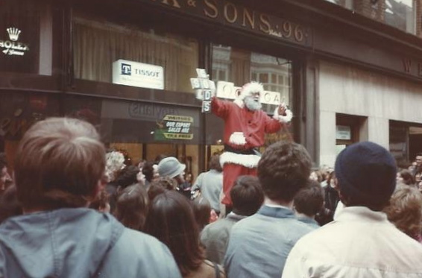
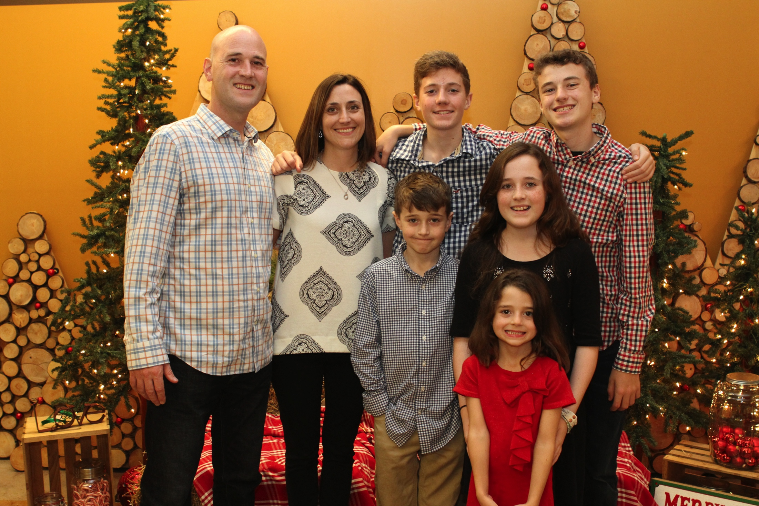
Un poquito sobre mi vida…
Cristiano/Esposo/Papá
Crecí en una familia misionera (USA/Irlanda)
Mi papá es evangelista, trabaja ‘en la calle’

Slide 3
1.Paz
‘Lo guardas en perfecta paz, porque en ti confía.’ Isaías 26:3
Lucas 1:13,30 – No tengas miedo…
Juan 14:1 – No se angustien…
Juan 5:19 – Lo que el Padre hace…
Juan 6:37 – Todo lo que el Padre me da…
Notes:
*Consejo o consuelo… (Juan 14:16-17,26; 16:15) – La Palabra misma!
*Su presencia es su consejo pleno – Juan 6:63
Juan 14:16-17
Y yo le pediré al Padre, y él les dará otro Consolador para que los acompañe siempre: ¹⁷ el Espíritu de verdad
Juan 1:1,3,14
En el principio ya existía el Verbo, y el Verbo estaba con Dios, y el Verbo era Dios.
Por medio de él todas las cosas fueron creadas; sin él, nada de lo creado llegó a existir.
Y el Verbo se hizo hombre y habitó entre nosotros.
Hebreos 1:3
El Hijo es el resplandor de la gloria de Dios, la fiel imagen de lo que él es, y el que sostiene todas las cosas con su palabra poderosa.
Lucas 1:13,30 – No tengas miedo (a Zacarías y a María)
Juan 11:25-26
Entonces Jesús le dijo:
—Yo soy la resurrección y la vida. El que cree en mí vivirá, aunque muera; ²⁶ y todo el que vive y cree en mí no morirá jamás. ¿Crees esto?
Juan 17:3
Y ésta es la vida eterna: que te conozcan a ti, el único Dios verdadero, y a Jesucristo, a quien tú has enviado.
Éxodo 3:14
Yo soy el que soy
Juan 20:11-18
¹⁰ Los discípulos regresaron a su casa, ¹¹ pero María se quedó afuera, llorando junto al sepulcro. Mientras lloraba, se inclinó para mirar dentro del sepulcro, ¹² y vio a dos ángeles vestidos de blanco, sentados donde había estado el cuerpo de Jesús, uno a la cabecera y otro a los pies.
¹³ —¿Por qué lloras, mujer? —le preguntaron los ángeles.
—Es que se han llevado a mi Señor, y no sé dónde lo han puesto —les respondió.
¹⁴ Apenas dijo esto, volvió la mirada y allí vio a Jesús de pie, aunque no sabía que era él. ¹⁵ Jesús le dijo:
—¿Por qué lloras, mujer? ¿A quién buscas?
Ella, pensando que se trataba del que cuidaba el huerto, le dijo:
—Señor, si usted se lo ha llevado, dígame dónde lo ha puesto, y yo iré por él.
¹⁶ —María —le dijo Jesús.
Ella se volvió y exclamó:
—¡Raboni! (que en arameo significa: Maestro).
¹⁷ —Suéltame, porque todavía no he vuelto al Padre. Ve más bien a mis hermanos y diles: “Vuelvo a mi Padre, que es Padre de ustedes; a mi Dios, que es Dios de ustedes.”
¹⁸ María Magdalena fue a darles la noticia a los discípulos. «¡He visto al Señor!», exclamaba, y les contaba lo que él le había dicho.
Juan 6:63
El Espíritu da vida; la carne no vale para nada. Las palabras que les he hablado son espíritu y son vida.
Éxodo 33:18
Déjame verte en todo tu esplendor —insistió Moisés.
Proverbios 18:10
Torre inexpugnable es el nombre del Señor; a ella corren los justos y se ponen a salvo.

Slide 4
2.Paz
‘El abismo llama a otro abismo en el rugir de tus cascadas…’ Salmo 42:7
Mateo 22:36-40 – El… grande mandamiento
Mateo 11:28-30 – Trabajado y cargados…
Juan 10:9 – Yo soy la puerta…
Juan 14:6 – Yo soy el camino…
Notes:
Conoces a alguien que necesita la paz? Pr 29:18 – Donde no hay visión la gente se extavía…

Slide 5
3.Pasos
‘Y cómo oirán si no hay quien les predique?’ Romanos 10:14
Romanos 10:17 – El… grande mandamiento
Marcos 8:22-26 – Trabajado y cargados…
Efesios 6:20/Filipenses 1:20 – Pedir coraje
Juan 17:15 – No quitar… sino guardar…
Paso #1: Orar (Mt 9:36)
Paso #2: Sé disponible (Is 6:8)
Notes:
Otra vez, LUCAS 19:10 – Daniel
Hablé con mi papá ayer… sé interesado – te hace interesante!

